Slide 1
قال عبد الرحمن بن بشر بن الحكم: حدثنا سفيان بن عيينة، وهو أول حديث سمعته منه، عن عمرو بن دينار عن أبي قابوس مولى عبد الله بن عمرو بن العاص، عن عبد الله بن عمرو بن العاص  أنه قال: قال رسول الله ﷺ: «الراحمون يرحمهم الرحمن، ارحموا من في الأرض يرحمكم من في السماء»

Slide 2
ރަޙުމްކުރާ މީހުންނަށް އައްރަޙްމާން ރަޙްމަތްލައްވަތެވެ. ބިމުގައިވާ މީހުންނަށް ތިޔަބައިމީހުން ރަޙުމްކުރާށެވެ. (އޭރުން) އުޑުގައިވާ ކަލާނގެ ތިޔަބައިމީހުންނަށް ރަޙްމަތްލައްވާނެއެވެ.

Slide 3
ޙަދީޘް ޤަބޫލުކުރުމާއި ރައްދުކުރުން
އޭގެ މިންގަނޑު

Slide 4
ޙަދީޘް ޢިލްމު
ޤަބޫލުކުރުމާއި ރައްދުކުރުމުގެ ގޮތުން ސަނަދާއި މަތުނުގެ ޙާލުތައް ދެނެގަތުމަށް ބޭނުންކުރާ އުޞޫލުތަކާއި ޤަވާޢިދުތަކުގެ ޢިލްމު

Slide 5
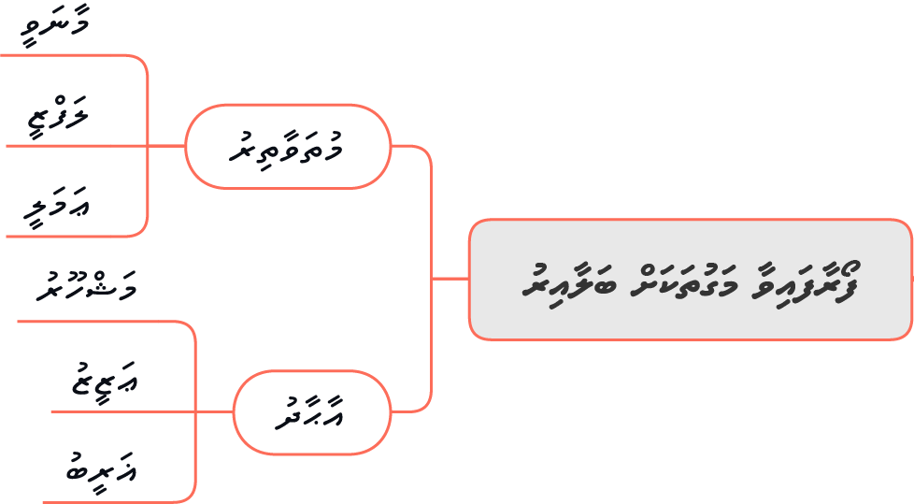
ޙަދީޘް ބެހޭ ބައިތައް

Slide 6
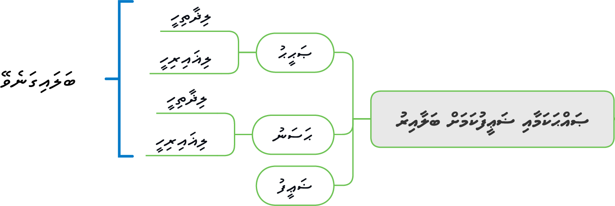
ޙަދީޘް ބެހޭ ބައިތައް

Slide 7
ޙަދީޘް ޞައްޙަވުމުގެ (އިއްތިފާޤުވާ) ޝަރުޠުތައް
ސަނަދު ގުޅިފައި ވުން
ރާވީންގެ ޢަދުލުވެރީން ކަމުގައި ވުން
ރާވީންގެ ޟަބްޠު ހުރުން
ޝާއްޛުކަމެއް ނެތުން
ޢިއްލަތެއް ނެތުން

Slide 8




ފުރަތަމަ ޞަޙީޙު ޙަދީޘް ވެޔޭ އިސްނާދު އަޞްލާ ގުޅެވެޔޭ
ހުރިހައި ޝަރުޠު މަތިވެރިމެޔޭ ޢިއްލަތު ވަ ޝާއްޛު ނަފީވެޔޭ
އިތުބާރު ޟަބްޠާ ނަޤްލުގައި ލިބިހުރި ޢަދުލުވެރި ޟާބިޠެއް
ކިބައިން އެފަދަ ރާވީ ރިވާކުރުމީ ޞަޙީޙުގެ ރުތުބަތެއް
—ޑޭޒީމާ، ބައިޤޫނިއްޔާގެ ދިވެހި ތަރުޖަމާ

Slide 9
ފުރަތަމަ ޝަރުޠު
ސަނަދު ގުޅިފައި ވުން

Slide 10
ސަނަދު ގުޅިފައި ވުމަކީ ކޮބާ؟
އެއްވެސް މެދުކެނޑުމެއް ނެތި، ކޮންމެ ރާވީއަކު ވެސް އޭނާގެ ކުރީގެ ރާވީގެ ކިބައިން މުޢުތަބަރު ގޮތަކަށް ރިވާޔަތް ނަގާފައި ވުން

Slide 11
މެދުކެނޑުމެއް ވާކަން އެނގެނީ ކިހިނެއް؟
އެއްދުވަސްވަރެއްގައި ނޫޅުން (އިރްސާލް ޖަލީ)
ބައްދަލުވެފައި ނުވުން (އިރްސާލް ޚަފީ)
އަޑުއަހާފައި ނުވުން

Slide 12
މި ޝަރުޠު އުނިވާ ޙަދީޘްތައް
މުންޤަޠިޢު: އޭގެ ސަނަދުން ވިދިވިދެގެން ނޫން ގޮތަކަށް ރާވީޔެއް ނުވަތަ ރާވީން ވެއްޓިފައިވާ
މުޢުޟަލު: ސަނަދުގެ އެއްވެސް ހިސާބަކުން ވިދިވިދިގެން 2 ރާވީން ނުވަތަ އެއަށްވުރެ ގިނައިން އުނިވެފައި ވުން
މުރުސަލް: ތާބިޢީއަކު ނަބިއްޔާ ﷺ އަށް ނިސްބަތްކުރާ ޙަދީޘް
މުދައްލަސް: ތިމާއާ ބައްދަލުވެފައިވާ ނުވަތަ އެ މީހެއްގެ ކިބައިން ބައެއް ޙަދީޘް އަޑުއަހާފައިވާ މީހެއްގެ ކިބައިން އޭނާގެ ކިބައިން އަޑުނާހާ ޙަދީޘެއް ރިވާކުރުން
މުޢައްލަޤު: ސަނަދުގެ ފެށޭކޮޅުން އެކެއް ނުވަތަ އެއަށްވުރެ ގިނަ ރާވީން ވެއްޓިފައި ވުން

Slide 13
ދެވަނަ ޝަރުޠު
ރާވީންނަކީ ޢަދްލުވެރީން ކަމުގައި ވުން

Slide 14
ޢަދުލުވެރިޔާގެ ޝަރުޠުތައް
މުސްލިމަކު ކަމުގައި ވުން (ޙަދީޘް އަދާކުރުމުގެ ޝަރުޠެއް)
ބުއްދި ސަލާމަތުން ހުރުން
ބާލިޣުވުން (ޙަދީޘް އަދާކުރުމުގެ ޝަރުޠެއް)
ފާސިޤަކު ކަމުގައި ނުވުން
މުރޫއަތްތެރިކަން ގެއްލިފައި ވާ މީހަކު ކަމުގައި ނުވުން

Slide 15
ފާސިޤުކަމުގެ ސަބަބުން ރިވާޔަތް ޤަބޫލުނުކުރެވޭ މީހުން
ފާސިޤުން
ދޮގުވެރީން (ރަސޫލާގެ މައްޗަށް ދޮގުހަދާ މީހުން)
ދޮގުހަދާފާނެކަމަށް ތުހުމަތުކުރެވޭ މީހުން
ބިދުޢަވެރީން

Slide 16
ތިންވަނަ ޝަރުޠު
ރާވީންނަކީ ޟަބްޠު ހުރި ބަޔަކު ކަމުގައި ވުން

Slide 17
ޟަބްޠުގެ ގޮތްތައް
ހިތުދަސްކުރުން
ފޮތުގައި ލިޔުން
ހިތުދަސް ނުކޮށް ފޮތަށް ބަރޯސާ ވާނަމަ ބަލައިގަނެވޭނީ ފޮތް ބަލައިގެން ރިވާކުރާ ޙަދީޘްތައް

Slide 18
ހަތަރުވަނަ ޝަރުޠު
ޝާއްޛުކަމެއް ނެތުން

Slide 19
ޝާއްޛު
މާނައަކީ އެކަހެރިކަން
މަޤްބޫލު ރާވީއަކު އޭނާއަށްވުރެ އިތުބާރުހުރި ރާވީއަކާ ނުވަތަ އެފަދަ ރާވީންތަކަކާ ޚިލާފުވުން
ޟަޢީފު ރާވީއަކު ޚިލާފުވެއްޖެއްޔާ؟
ހަމައެކަނި އެ ރާވީ އެކަނި ރިވާކޮށްފާނޭކަމަށް ނުބެލެވޭ ފަދަ ރާވީއަކު އެކަހެރިކޮށް ރިވާކުރުން
މަތުނުގައި ވެސް ސަނަދުގައި ވެސް ޝާއްޛުވެދާނެ

Slide 20
ކީރިތި ރަސޫލާގެ ޒަމާނުގައި މީހަކު މަރުވުއިރު އޭނާ މިނިވަންކުރި އަޅަކު މެނުވީ އެހެން ވާރިޘަކު ނެތެވެ. އެހެންކަމުން އޭނާގެ ވާރުތަމުދާ، އޭނާ މިނިވަންކުރި މީހާއަށް ދެއްވިއެވެ.
އިބްނު ޢައްބާސް
ޢައުސަޖާ
ޢަމްރު ބިން ދީނާރު
ޙައްމާދު ބިން ޒައިދު
އިބްނު ޢުޔައިނާ
އިބްނު ޖުރައިޖް
...

Slide 21
عن عائشة، قالت: قال رسول الله صلى الله عليه وسلم:
الصفوف...
ميامن
إن الله وملائكته يصلون على
ސަފުތަކުގެ ކަނާތްފަރާތުގައި ތިބޭ
ﷲ އާއި އެކަލާނގެ މަލާއިކަތުން،
މީހުންގެ މައްޗަށް ޞަލަވާތް ލައްވައެވެ...
(އިބްނު މާޖާ، ރިވާކުރެއްވި ޙަދީޘެއް އުސާމަތު ބިން ޒައިދުގެ މަގުން)

Slide 22
عن عائشة، قالت: قال رسول الله صلى الله عليه وسلم:
الصفوف...
الذين يصلون
إن الله وملائكته يصلون على
ސަފުތައް ގުޅުވާ
ﷲ އާއި އެކަލާނގެ މަލާއިކަތުން،
މީހުންގެ މައްޗަށް ޞަލަވާތް ލައްވައެވެ...
(މިގޮތަށް ޘިޤާއިންގެ ޖަމާޢަތެއްގެ ބޭކަލުން ރިވާކުރައްވާފައި ވޭ)

Slide 23
ފަސްވަނަ ޝަރުޠު
ޢިއްލަތެއް ނެތުން

Slide 24
ޢިއްލަތެއް ނެތުން
ޢިއްލަތަކީ ފާޅުކޮށް އެނގެން ނެތް، ޙަދީޘްގެ ޞައްޙަކަމަށް އަސަރުކުރާ ކަންތައް
އެނގޭނީ ޙަދީޘް ރިވާކުރެވިފައިވާ މަގުތައް ޖަމާކޮށް ދިރާސާކޮށްގެން

Slide 27
ޙަސަން ޙަދީޘް

Slide 28
ޙަސަން ޙަދީޘް
އޭގެ ރާވީން ޟަބްޠުގެ ގޮތުން ޞަޙީޙުގެ ރާވީންގެ ދަރަޖައަށް ފޯރާފައި ނުވުން
ޙުއްޖަތެއްކަމުގައި ބަލައިގަނެވޭ
ޞަޙީޙު ޙަދީޘާ ވަކިން ޙަސަން ޙަދީޘްގެ ވާހަކަ ދެއްކުމުގެ ބޭނުމަކީ ކޮބާ؟

Slide 29
ރާވީން ޞަޙީޙުގެހައި ޤަދަރު މަތިވެރި ނުވިޔަކަސް ޚާއްޞަކޮށް
ރާވީން ޙަސަން އެ ޙަދީޘުގައި އެނގިގެން ވެޔޭ ހަމަ ރީތިކޮށް
ނަމަވެސް މިއަށްވުރެ ދަރަޖަ ދަށްވީމާ ޟަޢީފުކަމަށް ކިޔޭ
ހަމަ އޭގެ އެތަކެއް ބައި ވެޔޭ އޭގައި ސަނަދު ނޭނގުން ވެޔޭ

Slide 30
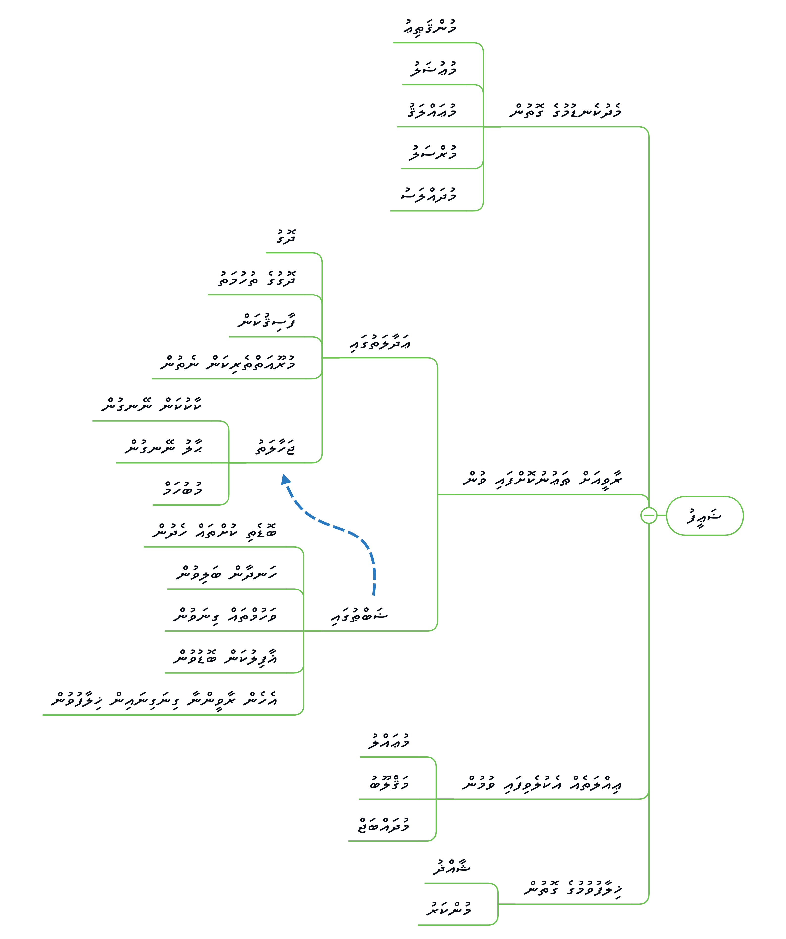

Slide 35
މަސައްކަތް
ރަސޫލާ ﷺ ގެ ޙަދީޘަކީ މީހުންނަށް ޤަބޫލު ކުރެވޭ ފަދަ އެއްޗަކަށް ހެދުމަށް ޢިލްމުވެރީން ވަނީ ވަރަށް ހަރުދަނާ މިންގަނޑުތަކެއް ކަނޑައަޅުއްވާފައެވެ. މިފަދަ މިންގަނޑުތައް ކަނޑައެޅުއްވުމުގެ ސަބަބާއި ޙިކުމަތް ހެއްކާއެކު ބަޔާންކުރާށެވެ!
ޙަދީޘް ޤަބޫލުކުރުމާއި ރައްދުކުރުމުގެ މިންގަނޑުތައް ޢިލްމުވެރީން ކަނޑައެޅުއްވި އިރު، ޙަދީޘް ރައްދުކުރެވޭ މިންގަނޑުތައް ތަފްޞީލުކޮށް ބަޔާން ކުރައްވާފައި ވެއެވެ. ރައްދު ކުރެވޭ މިންގަނޑުތައް ތަފްޞީލުކުރެއްވުމުން ދޭހަވާ ދެ ކަމެއް ލިޔާށެވެ!

